Slide 1
Формирование экологической культуры и здорового образа жизни учащихся

Slide 2
План
Понятия «экология», «экологическое образование» и «экологическое воспитание».
Задачи и содержание экологического воспитания школьников.
Валеология как наука о здоровом образе жизни и оздоровлении организма человека
Санитарно-гигиенические условия оздоровления учащихся в учебном заведении
Нравственно-психологическое оздоровление учащихся в учебном процессе
Формы и методы валеологического воспитания школьников.

Slide 3
Термин «экология» впервые в 1866 г. употребил немецкий биолог Э. Геккель, образовав его от греческих слов «ойкос» (дом, жилище) и «логос» (мысль).

Slide 4

экология
наука об отношениях растительных и животных организмов и образуемых ими сообществ между собой и окружающей средой

Slide 5
Экологические проблемы:
проблема продовольствия;
проблема энергии;
проблема ресурсов;
проблема демографии;
проблема генофонда;
проблема биосферы;
проблема здоровья человека.

Slide 6
Экологическое воспитание
целенаправленная систематическая деятельность по формированию личности, готовой к практической экологической деятельности, к пропаганде экологических идей, к защите и улучшению состояния окружающей среды

Slide 7
Цель экологического воспитания
формирование у школьников экологической культуры

Slide 8
Экологическая культура
Экологическое сознание
Экологическое мышление
Экологическая деятельность

Slide 9
Экологическое сознание включает
экологические знания;
эстетические чувства;
экологическую ответственность.

Slide 10
Экологическое мышление проявляется в умении осмысливать экологические явления, устанавливать связи и зависимости, существующие в мире растений и животных, делать выводы, обобщения и заключения относительно состояния природы, разумно взаимодействовать с ней.
Экологическая деятельность – активная природоохранительная деятельность и грамотная пропаганда экологических знаний.

Slide 11
Задачи экологического воспитания
формирование у учащихся интереса к изучению законов природы; содействие в осознании ими значимости природы как среды обитания человека;
развитие у детей чувства ответственности за состояние окружающей среды, за собственные жизнь и здоровье, а также жизнь и здоровье окружающих;
формирование у учащихся нравственно-эстетического отношения к природе, содействие восприятию ими природы как эстетического совершенства;
стимулирование активного участия школьников в природоохранительной деятельности и пропаганде экологических знаний.

Slide 12
Пути экологического воспитания
учебный процесс;
внеклассная воспитательная работа.

Slide 13

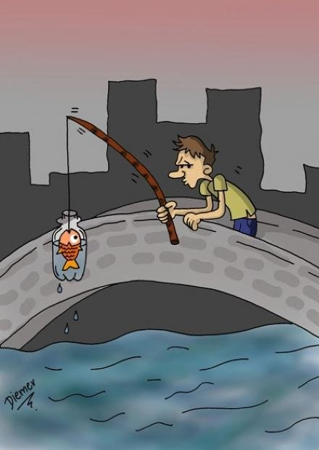
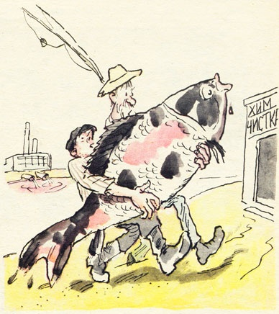

Slide 14


Slide 15
Формы воспитательной работы
систематические
периодические

Slide 16
систематические
деятельность экологических клубов («Родная природа», «Наш край», «Зеленый дом» и т.д.);
разработка экологической тропы;
деятельность туристско-краеведческих кружков и секций;
работа отрядов «Зеленый патруль», осуществляющих санитарную охрану окружающей среды.

Slide 17
периодические
беседы, викторины и конкурсы на экологическую тематику («Природа и фантазия», «Читаем Красную книгу», «Зеленая аптека», «Необыкновенные звери», «Человек и природа», «Экологическая газета» и др.);
трудовые акции по уборке, благоустройству и озеленению территории и жилого района;
дискуссии и диспуты («Будущее планеты в наших руках», «Человек и природа: трагедия или гармония» и др.);
литературно-музыкальные композиции и тематические вечера («Мир природы – мир красоты», «Тема природы в произведениях художников и поэтов» и др.);
встречи и беседы со специалистами (экологами, работниками лесного хозяйства, сотрудниками агропромышленного комплекса и т.д.);
экскурсии на природу с выполнением различных;
читательские конференции по произведениям художественной литературы, посвященным миру природы.

Slide 18
Принципы экологического воспитания
междисциплинарный подход в формировании экологической культуры;
систематичность и непрерывность изучения экологического материала;
единство интеллектуального и эмоционально-волевого начал в деятельности учащихся по изучению и улучшению окружающей природной среды;
взаимосвязь глобального, национального и краеведческого уровней в раскрытии экологических проблем в учебном процессе.

Slide 19
Показатели экологической воспитанности:
понимание экологических проблем;
сознание ответственности;
активная природоохранительная деятельность;
развитое чувство любви к природе (умение видеть и наслаждаться).

Slide 20


Slide 21
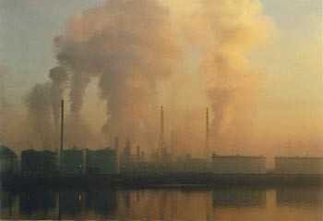


Slide 22


Slide 23


Slide 24
Здоровье
это состояние полного физического, духовного и социального благополучия

Slide 25
Здоровье зависит от следующих факторов:
50 %- образа жизни,
20%- наследственности,
20 %-экологической обстановки,
10 % - здравоохранения

Slide 26
Причины, приведшие к нарушению здоровья детей
ухудшение экологического состояния окружающей среды;
завышенные учебные нагрузки школьников, вызывающие повышенную нервозность и быструю утомляемость;
малоподвижный образ жизни и несоответствие физических нагрузок в школе и дома;
нерегулярность и несбалансированность питания детей;
неблагоприятный психологический климат и периодически возникающие стрессы в ходе учебно-воспитательного процесса и др.

Slide 27
В 1980 г. И.И. Брехман ввел термин “валеология” (от лат. valeo- здравствовать, быть здоровым), которым он обозначил науку о здоровье и здоровом образе жизни человека

Slide 28
Главный закон валеологии – закон меры

Slide 30
Санитарно-гигиенические условия оздоровления учащихся в учебном заведении
Необходимо планирование учебного процесса в течение каждого дня, каждой недели и учебной четверти с учетом биоритмов развивающейся личности;
Необходимо создавать оптимальные условия по оборудованию школьных помещений, где осуществляется жизнедеятельность учащихся;
Соблюдение гигиенических норм.

Slide 31
Нравственно-психологическое оздоровление учащихся в учебном процессе
создание благоприятного психологического климата во взаимоотношениях учителя с учащимися и учащихся между собой, ориентация педагога на поддержку, одобрение, поощрение и стимулирование школьников;
рациональное построение учебного процесса с учетом биоритмов развивающейся личности;
создание гибких учебных планов и программ, позволяющих дифференцировать обучение школьников в зависимости от их обучаемости и индивидуальных особенностей;
организация компенсирующего обучения для нуждающихся учеников в виде консультаций, взаимопомощи и т.д.;
устранение шаблонности и однообразия в обучении, активизация познавательной деятельности учащихся на основе выполнения творческих работ и самостоятельного поиска решения дидактических задач.

Slide 32
Валеологическая служба выполняет следующие функции
диагностическую
профилактическую
корректирующую
консультативную

Slide 33
Пути валеологического воспитания

Slide 34


Средства

Slide 35



Средства

Slide 36



